Slide 1



TRƯỜNG ĐẠI HỌC CẦN THƠ
KHOA CÔNG NGHỆ THÔNG TIN VÀ TRUYỀN THÔNG
BỘ MÔN CNPM
  
LUẬN VĂN TỐT NGHIỆP ĐẠI HỌC
Sinh viên thực hiện:
Trần Văn Hoàng - 1071675
Lương Minh Liêm Pha -1071697
Giáo viên hướng dẫn:
TS. Trần Cao Đệ
16/05/2011

Slide 2

1
Tổng quan
2
Cơ sở lý thuyết
3
Nội dung và kết quả nghiên cứu
4
Kết luận và hướng phát triển
5
Demo

Slide 3

vinagis@gmail.com
Giới thiệu chung
Đặt vấn đề
Phạm vi đề tài
10

Slide 4

Giới thiệu hệ thống GIS
  GIS - Geographic Information System
  Ra đời vào những năm 80 trên thế giới
  Là một hệ thống cho phép tạo lập bản đồ và phân tích các sự vật hiện tượng thật trên trái đất
  Xử lý dữ liệu không gian, phi không gian

Slide 5


  Ứng dụng công nghệ GIS ngày càng phong phú và đa dạng.
  Nhu cầu tìm kiếm thông tin dựa trên GIS ngày càng được quan tâm
  GIS vẫn chưa được phổ biến đến với mọi người
  Xây dựng một hệ thống GIS thường rất tốn kém
  Trong khi đó hầu hết các trường hợp chỉ sử dụng một phần thông tin của hệ thống

Slide 6

Tìm hiểu MapInfo
Tìm hiểu chuẩn OpenGIS
Tìm hiểu Webservice
Xây dựng hệ thống WebGIS, cung cấp các chức năng và tiện ích sau
  Các chức năng của bản đồ số
  Tìm kiếm địa điểm
  Tìm kiếm đường đi

Slide 7

vinagis@gmail.com
Chuẩn OpenGIS
Số hóa bản đồ
Cơ sở dữ liệu không gian
Geoserver
Web Service
Openlayers

Slide 8


Tổ chức OGC
  Được sự tham gia của 419 công ty
  Tạo ra sự giao tiếp giữa các hệ thống thông tin địa lý
  Thực thi khả năng đồng vận hành, tích hợp dữ liệu giữa các hệ thống khác nhau
Chuẩn OpenGIS
  Web Map Service (WMS)
  Web Feature Service (WFS)
  Web Coverage Service (WCS)

Slide 9

Số hóa bản đồ: là quá trình chuyển bản đồ giấy thành bản đồ số.
MapInfo: là phần mềm chuyên dụng cho phép thực hiện số hóa bản đồ.
  Chồng phủ các lớp raster và vector trên một bản đồ
  Có khả năng truy vấn dữ liệu không gian

Slide 10






Qui trình
Bản đồ giấy
Quét bản đồ
Tập tin ảnh
Đăng ký
Bản đồ (định dạng raster)
Vector hóa
Bản đồ số
Chỉnh sửa
Bản đồ hoàn chỉnh

Slide 11

CSDL không gian là gì?
Các CSDL không gian khác: MySQL, Oracle, SQL Server 2008, …
Đặc điểm của PostGIS
  Phần mềm mã nguồn mở
  Có hầu hết các khả năng thao tác với dữ liệu như các CSDL khác
  Hỗ trợ tập hàm theo chuẩn OpenGIS

Slide 12

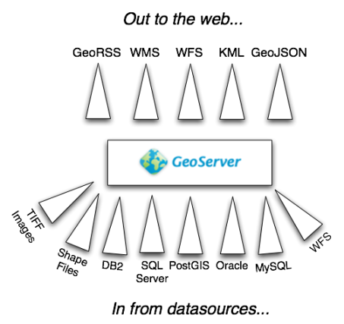
Một server nguồn mở với mục đích kết nối các thông tin địa lý từ nhiều nguồn dữ liệu khác nhau.
Được cài đặt tuân theo chuẩn OGC
Cài đặt 3 thành phần : WMS, WFS, WCS
Cho phép định dạng dữ liệu bản đồ bằng ngôn ngữ SLD và các bộ lọc (Filter)

Slide 13


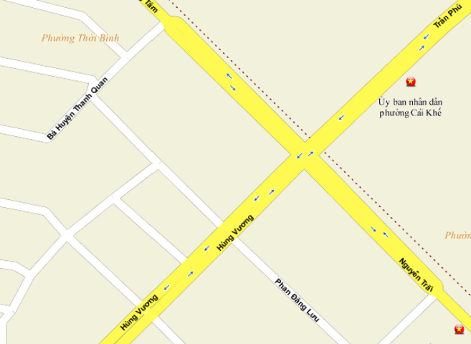

  Tại sao lại định dạng bản đồ?
  Bản chất dữ liệu không gian không phải là thành phần trực quan, sinh động
  -> định dạng kiểu dáng cho dữ liệu
Geoserver cho phép định dạng dữ liệu thông qua SLD
Styled Layer Descriptor (SLD) là gì?
  Ngôn ngữ dựa trên XML
  Hỗ trợ cho các đối tượng: points, lines, polygons
SLD

Slide 14

Webservice
  Một công nghệ để hiện thực mô hình SOA.
  Cho phép xây dựng hệ thống từ những mô đun độc lập
  Đặc điểm
  Độc lập nền
  Dựa trên nền tảng XML
  Tăng tính tái sử dụng trong phần mềm
  Giảm chi phí và độ phức tạp khi phát triển hệ thống lớn

Slide 15




3 thành phần cơ bản trong Web Service
Đăng lý dịch vụ
WSDL
Tìm kiếm
Xuất bản
Khách hàng
Cung cấp dịch vụ
Gởi thông điệp

Slide 16

Thư viện JavaScript hỗ trợ hiển thị dữ liệu bản đồ.
Các thư viện khác: Mscross, Mapbuilder,..
Đặc điểm OpenLayers
  Tương thích với nhiều trình duyệt
  Hiển thị nhiều định dạng dữ liệu: WKT, GeoJSON, GML,…
  Cung cấp một tập các điều khiển (controls) tương tác với bản đồ.
  Cho phép định dạng dữ liệu không gian

Slide 17

Controls
  Navigation: duyệt bản đồ
  DragFeature: dịch chuyển các đối tượng
  DrawFeature: vẽ các đối tượng điểm, đường, vùng
  SelectFeature: chọn các đối tượng

Slide 18

SLD
  Cho phép định dạng các đối tượng trên lớp vectơ
  Ví dụ:
var style= OpenLayers.Style({
    externalGraphic : <<flag_image>>,
    graphicWidth : 25,
    graphicHeight : 25
  })
Lớp vectơ
point

Slide 19

vinagis@gmail.com
Nội dung thực hiện
Phương pháp thực hiện
Mô hình tổng thể hệ thống
Danh sách các bảng dữ liệu
Các chức năng chính

Slide 20







Số hóa bản đồ bằng Mapinfo
Bản đồ của Google Map
Easy Google Maps Downloader
Image bản đồ của TP Cần Thơ
Đưa vào hệ quản trị cơ sở dữ liệu không gian PostgreSQL(PostGIS)
Shape file
PostGIS Shapefile and DBF Loader
Các bảng dữ liệu
Xây dựng Web Service với các dịch vụ tìm kiếm đường đi và địa điểm
SQL
Web Service
(Java, Tomcat)

Slide 21






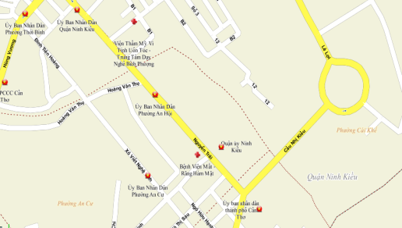

Tạo và định dạng các lớp bản đồ với Geoserver
Cơ quan
SQL/JDBC
Các layer có màu sắc, kích thước
Giao thông
Quận huyện
SLD
Hiển thị bản đồ phía Client sử dụng Openlayers
Thẻ <div> chứa bản đồ số
Giao diện: CSS, HTML, Javascript, jQuery

Slide 22

Sử dụng SVN
  Quản lý phiên bản
  Theo dõi tiến độ lẫn nhau
  Làm việc trực tuyến
Dùng phần mềm so sánh file: so sánh và kết hợp tài nguyên mới vào phần tài nguyên cũ dễ dàng

Slide 23

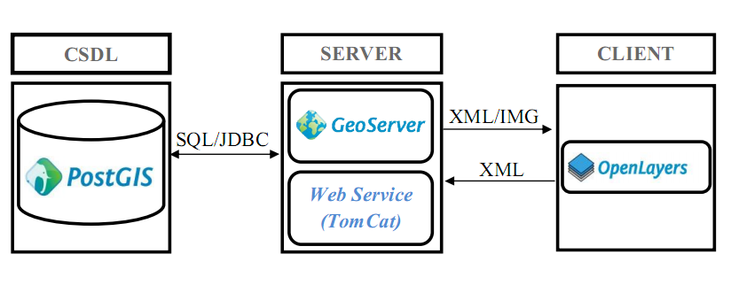
PostGIS: Nơi lưu trữ dữ liệu không gian và phi không gian
GeoServer: Tạo và định dạng bản đồ nền
Web Service: Cung cấp các dịch vụ tìm kiếm
Openlayer: gọi và nhận thông tin từ Server để hiển thị trên Client

Slide 24

Các bảng lớp ranh giới
  quanhuyen (gid, ma, ten, the_geom)
  xaphuong (gid, ma, ten, ma_huyen, the_goem)
Các bảng lớp giao thông
  giaothong (gid, ma_duong, ten_duong, loai_duong, mot_chieu, the_geom, nut_nguon, nut_dich, chieu_dai)
  dinh (id,the_geom)
Các bảng lớp địa điểm(14 lớp)
  coquan (gid, ma, ten, diachi, sdt, the_geom)
  truong (gid, ma, ten, diachi, sdt, the_geom)
  …..
  Các bảng meta-data
  spatial_ref_sys (srid, auth_name, auth_srid, srtext, proj4text)
  geometry_columns (f_table_catalog, f_table_schema, f_table_name, f_geometry_column, coord_dimension, srid)

Slide 25

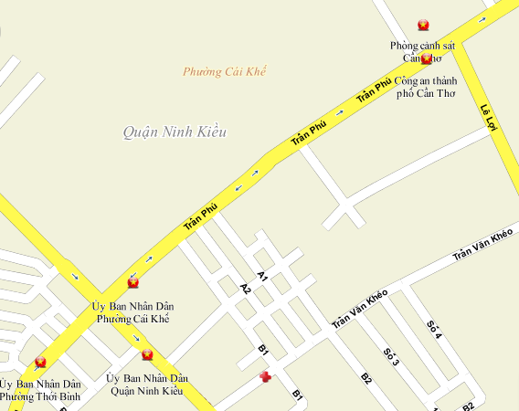
Tạo bản đồ nền
SQL/JDBC
Định dạng theo SLD
Chồng lớp

Slide 26

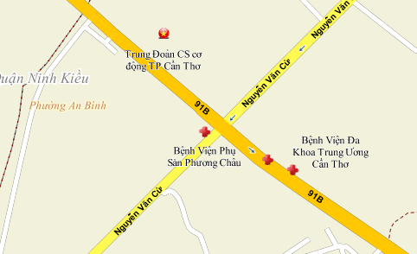
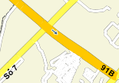
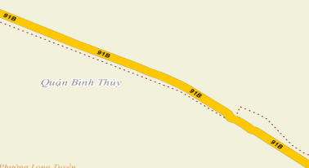
Sử dụng Openlayers để cài đặt các chức năng:
  Dịch chuyển bản đồ
  Cho biết tỉ lệ bản đồ
  Phóng to, thu nhỏ
  Định dạng bản đồ đối với mỗi mức phóng to của bản đồ
Mức 1
Mức 2
Mức 3

Slide 27


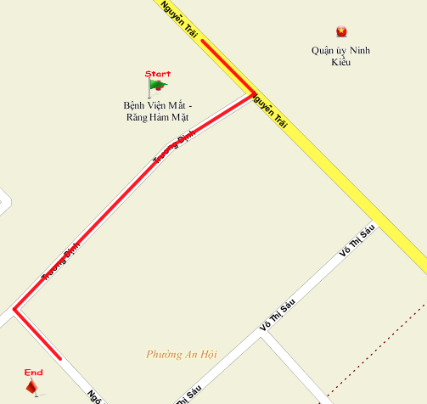
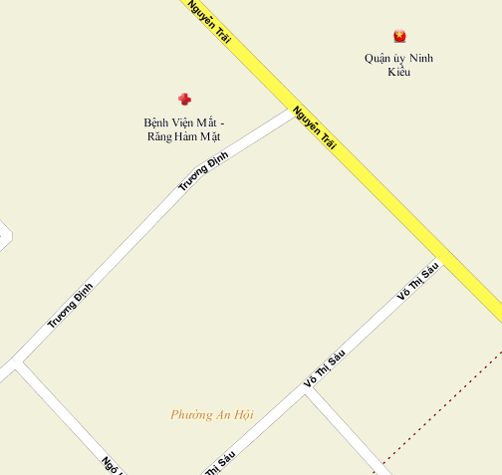


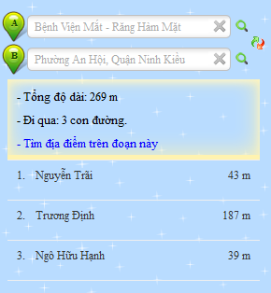


Tìm đường:
Client
SQL/JDBC
Web Service
(Java, Tomcat)
XML
Mô hình hệ thống giao thông thành đồ thị có hướng (Dijkstra)
  Đỉnh: điểm giao và đầu mút của các con đường
  Cung: đoạn đường
  Trọng số: độ dài con đường
Đc: Đường Nguyễn Trãi
Đc: Không có địa chỉ

Slide 28
Kết luận
  Xây dựng được hệ thống đáp ứng được yêu cầu của đề tài
  Làm chủ đươc các công nghệ: MapInfo, PostgreSQL (PostGIS), GeoServer, Web Service, Openlayers
  Nâng cao khả năng làm việc nhóm sử dụng SVN
Hướng phát triển
  Cập nhật dữ liệu đường cấm,đường đang thi công
  Nghiên cứu các kỹ thuật tìm kiếm linh hoạt hơn
  Phát triễn hệ thống trên điện thoại di động, PDA
  Thuật toán A* với hy vọng tốc độ thực hiện sẽ nhanh hơn.

Slide 29
Tiếng Việt
  [1] Đào Ngọc Cảnh. Giáo trình hệ thống thông tin địa lý. Tủ sách Đại Học Cần Thơ, 2003
  [2] Lâm Quang Dốc. Bản đồ học. NXB Đại Học Sư Phạm.
  [3] Lê Đức Thắng. Giáo trình toán rời rạc 2. Khoa CNTT & TT Đại Học Cần Thơ, 2009
  [4] Nguyễn Văn An. Xây dựng dịch vụ web vẽ bản đồ trực tuyến. Luận văn thạc sĩ, 2010
  [5] Nguyễn Văn Kiệt. Xây dựng dịch vụ Web Feature Service theo chuẩn OpenGIS hỗ trợ hiển thị và các dịch vụ nối kết dữ liệu phi địa lý. Luận văn thạc sĩ, 2010
  [6] ThS. Nguyễn Đức Bình – ThS. Hoàng Hữu Cải – KS. Nguyễn Quốc Bình. Xây dựng bản đồ số hoá với MapInfo 6.0. Tháng 3/2003
Tiếng Anh
  [7] Open GIS Consortium, Inc. OpenGIS Simple Features Specification For SQL Revision 1.1
  [8] GeoServer Project Steering Committee. GeoServer User Manual. Release 2.0.2
  [9] Refractions Research Inc. PostGIS 1.5.2 Manual
  [10] Steve Graham, Doug Davis, Simeon Simeonov, Glen Daniels, Peter Brittenham, Yuichi Nakamura, Paul Fremantle, Dieter König, Claudia Zentner. Building Web Services with Java, Second Edition.
  [11] Open GIS Consortium, Inc. Styled Layer Descriptor Implementation Specification, Version 1.0
Website
  [12] Open Geospatial consortium, Inc, http://www.opengeopatial.org/ogc
  [13] GeoServer, http://docs.geoserver.org/
  [14] Openlayers, http://www.openlayers.org/
  [15] PostGIS, http://postgis.refractions.net/
  [16] http://renaud.waldura.com/doc/java/dijkstra/
  [17] http://www.vietbando.com/maps/
  [18] http://gismoitruongct.vn

Slide 30


CHÂN THÀNH CẢM ƠN!

